Slide 1

Новые вызовы и возможности для России
на мировом нефтяном рынке
Алексей ГРОМОВ,
к.г.н., доцент РГУ нефти и газа им. И.М.Губкина,
Главный директор по энергетическому направлению
Институт энергетики и финансов
www.fief.ru
https://t.me/IEFnotes
Форум RENWEX-2022
21 июня 2022 года

Slide 2
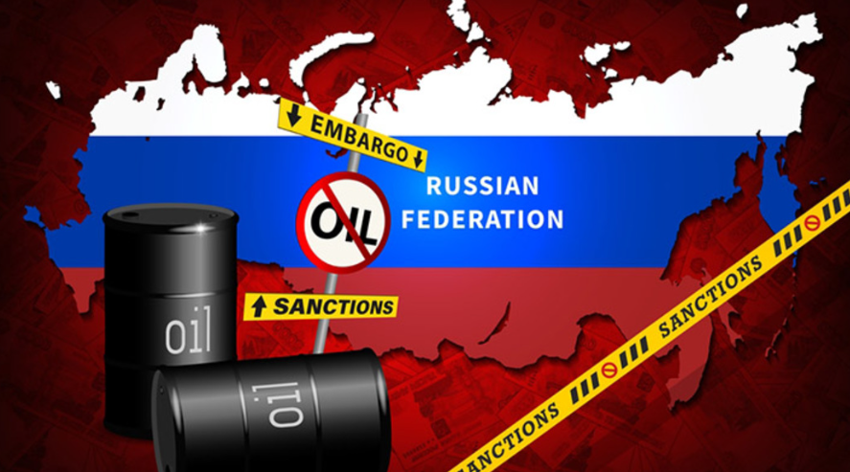
Влияние санкций на российскую нефтяную отрасль: около 60% экспорта нефти из России находится под риском ограничений
Структура экспорта нефти и нефтепродуктов из России в разрезе стран
(санкционные ограничения даны по состоянию на 06 июня)
Расчет возможностей российского танкерного флота по перевозке экспортных объемов нефти и нефтепродуктов
Более 60% экспорта российской нефти и до 70% экспорта российских нефтепродуктов находятся в "зоне риска" уже введенных или планируемых санкционных ограничений
В первый месяц после начала СВО о полном прекращении импорта российской нефти и нефтепродуктов заявили страны, которые существенно не зависели от российских поставок: США, Канада, Австралия, Великобритания (до конца 2022 г.).
03 июня был опубликовал Шестой пакет санкций ЕС против России, который включает эмбарго на морские поставки российской нефти (с 5 декабря 2022 г.) и нефтепродуктов (с 5 февраля 2023 г.).
Япония и Южная Корея пока не объявляли о планах сокращения поставок из России, но сложности с оплатой, страховкой и фрахтом уже негативно отражаются на объемах экспорта в эти страны.
Источники: ФТС России, Минэнерго РФ, оценки ИЭФ

Slide 3
Пока отрасль справляется с санкционным давлением, но нужны стратегические решения
Добыча нефти
Объем первичной нефтепереработки
Экспорт нефти
По состоянию на май 2022 года:
Добыча нефти в России немного выросла по сравнению с апрельскими показателями (+1,1% (м/м) до 1389,9 тыс. т), но пока, по-прежнему, остается на 2,7% ниже уровня мая 2021 г.
Объемы первичной нефтепереработки после «провала» в марте-апреле вернулись на уровень 2021 года и составили примерно 687 тыс. т/сут.
Экспорт нефти снизился на 3,2% (м/м) до 713 тыс. т./сут, по отношению к апрельским показателям, но остается на 11,8% выше (!) уровня 2021 г.
С учетом переходного периода в части вступления в силу нефтяного эмбарго ЕС, который продлится до декабря 2022 (для поставок российской нефти) – февраля 2023 г. (для поставок российских нефтепродуктов), мы полагаем, что основные риски снижения производственных показателей для российской нефтяной отрасли, а, следовательно, и потерь для бюджета РФ от нефтяных поступлений придутся не на 2022 г., а на 2023 г.
.
Источники: ЦДУ ТЭК (2019-2021 гг.) оценки ИЭФ на базе сообщений Интерфакс (2022)
3

Slide 4
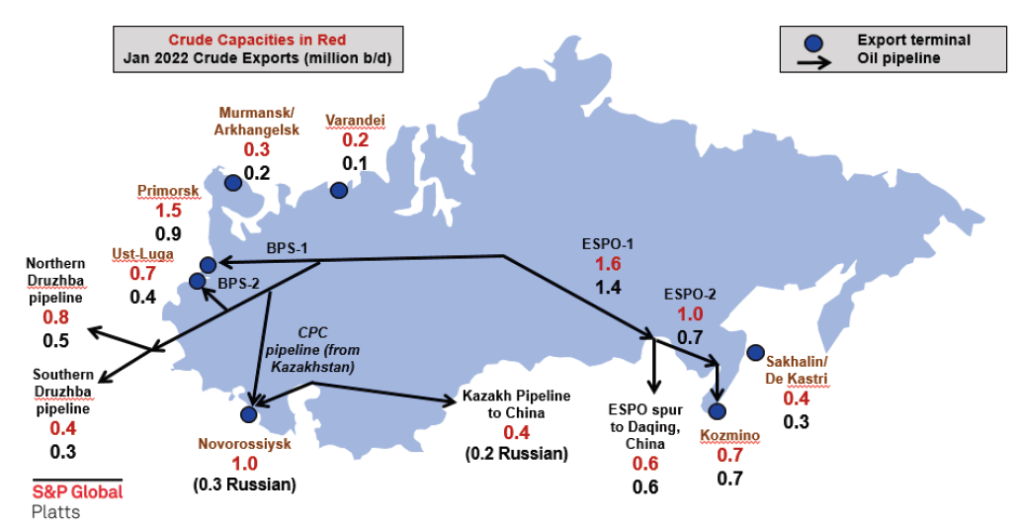
Возможности перенаправления экспорта российской нефти:
с Запада на Восток
Экспорт сырой нефти из России, млн барр./сут. (красный – мощность терминала, синий – экспорт в янв.22)
Запад
Значительные свободные мощности экспортных терминалов:
1,5 млн барр./сут. или 75 млн т с потенциалом доп. «разгрузки» из-за сокращения поставок в Европу
Восток
Высокая загруженность и недостаток свободных мощностей ВСТО и портов ДВ:
Всего +0,2 млн барр./сут. или около 10 млн т/год. Причем порт Козьмино максимально загружен
Возможности переориентации поставок российской нефти и нефтепродуктов на другие экспортные направления, в первую очередь в страны Азии, определяются наличием соответствующих рыночных ниш и существующими возможностями транспортной инфраструктуры (нефтепроводные мощности, провозная способность железных дорог, нефтеналивная мощность портовой инфраструктуры).
Основа российской экспортной инфраструктуры для сырой нефти расположена в районе портов Северо-Запада, где есть большой запас по свободным мощностям. Время доставки удвоится, но при текущих ценах это может оказаться рентабельным, в том числе, учитывая переток ближневосточных экспортеров на европейский рынок.
Перенаправление нефти на Восток через ВСТО ограничено из-за недостатка транспортных мощностей: текущий максимум – это +10 млн т/год, возможно, с привлечением ж/д цистерн для перенаправления части объемов из порта Козьмино в соседние порты.
Дополнительные возможности перенаправления существуют в страны Средней Азии и через Казахстан в Китай ж/д цистернами (хотя этот способ сейчас применяется не для нефти, а для нефтепродуктов): +3-4 млн т/год.
4

Slide 5
Китай или Индия?
Кто «прирастет» российской нефтью?
Структура импорта сырой нефти в Китае, млн т, 2021 г.
Российская нефть хорошо подходит для НПЗ Китая, и теоретически способна вытеснить до 3,0 млн барр./сут. (149 млн т/год) среднесернистой нефти аналогичного качества, импортируемой Китаем из других стран. Этому также может способствовать высокий ценовой дисконт на российскую нефть (до $30/барр.).
Но, с другой стороны, Россия уже является одним из крупнейших поставщиков нефти в Китай (наряду с Саудовской Аравией), который придерживается жесткой политики диверсификации импортеров и, вряд ли, будет сильно увеличивать российскую долю в структуре своего нефтяного импорта (15,5%: в 2021 г.) .
В мае 2022 г. Китай нарастил поставки нефти из России на 55% (г/г) до 1,98 млн барр./сут.
Ожидается, что в 2023-25 гг. Китай планирует импортировать 520-570 млн т нефти в год, при этом доля России в поставках нефти в КНР теоретически может вырасти до 20% (с 80 до 105-115 млн т в год).
Для Индии наблюдается обратная ситуация. Доля России в импорте нефти невелика: 4,5 млн т или 2,1% в 2021 г., поскольку для Индии логистически дешевле получать нефть с Ближнего Востока. Но существенный дисконт нефти из России может сделать импорт выгодным.
В мае поставки нефти в Индию из России выросли до 819 тыс. барр./сут., что в 9 (!) раз больше, чем за аналогичный период 2021 г.
Поставки нефти в Индию к 2025 г. могут вырасти до 250-270 млн т в год, при этом Россия может потенциально нарастить поставки в эту страну до 20% от общего объема индийского импорта (с 4,5 до 50-60 млн т в год).
Структура импорта сырой нефти в Индии, млн т, 2021 г.
* расхождения в объем поставках российской нефти в Китай - 66 млн т (данные ФТС) и
80 млн т (данные КНР) связаны с тем, что часть нефти поставляется через трейдеров.
Источник: Государственный статистический комитет КНР, Comtrade, оценки ИЭФ
5

Slide 6
Текущая ситуация с экспортными поставками российских нефтепродуктов
В 2022 г. направления и объемы железнодорожных отгрузок нефтеналивных грузов из России на экспорт менялись, как минимум, трижды:
01 января – 06 марта 2022 г. В этот период наблюдался рост экспорта нефтепродуктов по всем направлениям, особенно в Европу и Турцию.
07 марта – 18 апреля 2022 г. Период наиболее сильного спада экспорта в условиях высокой неопределенности и начальной стадии перенастройки системы логистики (поиск танкеров, страховщиков, покупателей, формирование новых условий поставок и систем взаиморасчетов).
19 апреля – 31 мая 2022 г. Период восстановления отгрузок на фоне завершения профилактики и плановых ремонтов на российских НПЗ, дополнительного спроса на российские нефтепродукты в условиях ожидаемого введения санкционных ограничений ЕС и выстраивания новых цепочек поставок в Европу и другие страны
К концу мая экспорт российских нефтепродуктов в Европу даже превысил прошлогодние уровни. Но поставки в Китай, напротив, существенно сократились, а в мае почти прекратились на фоне вновь введенных в этой стране жестких коронавирусных ограничений.
Таким образом, Европа пока сохраняет объемы закупок российских нефтепродуктов на уровне 2021 г. Возможно, что для 2 полугодия 2022 г. динамика экспорта нефтепродуктов из России в ЕС-27 будет похожа на текущую динамику экспорта угля: «правила игры» определены и до окончания переходного периода (для нефтепродуктов до 5 февраля 2023 г.) поставки сохранятся без существенного понижения.
Изменение (г/г) среднесуточной ж/д отгрузки нефтепродуктов
на экспорт из России, янв.-май 2022 г..
6
Источники: ИЭФ по данным ГВЦ РЖД

Slide 7
Могут ли Китай или Индия заместить Европу в поставках российских нефтепродуктов?
Экспорт/импорт отдельных видов нефтепродуктов в КНР, 2010-2021 гг.
Экспорт/импорт отдельных видов нефтепродуктов в Индию, 2010-2021 гг.
Источник: ИЭФ по данным Статистического комитета КНР, JODI
Источник: ГИЭФ по данным PPAC India, JODI
Китай и Индия являются нетто-экспортерами нефтепродуктов.
Ключевыми экспортными продуктами КНР и Индии являются: бензин, авиакеросин и дизельное топливо,
Однако эти страны наращивают импорт СУГ, нафты (Китай), а также мазута и битума (Индия)
Также весьма вероятно, что к 2025 г. объемы экспорта основных экспортных видов нефтепродуктов из КНР (бензин, дизельное топливо и авиакеросин) могут сократиться на две трети (с 37 до 12,7 млн т)
Тем не менее, потенциальные ниши для российских нефтепродуктов (особенно для дизельного топлива) на рынках Китая и Индии будут существенно меньше, чем на европейском рынке
7

Slide 8
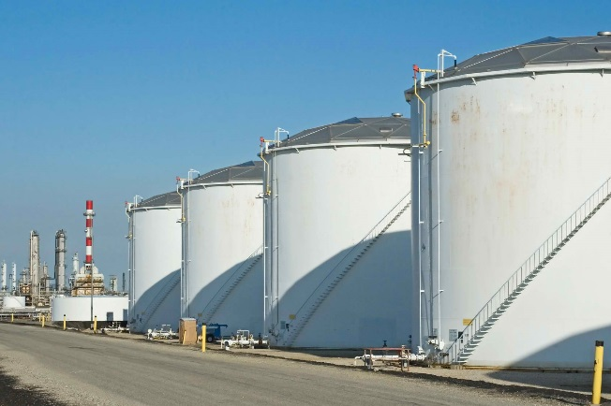
Потенциал использования российской инфраструктуры для хранения нефти в условиях перенастройки логистических цепочек
Источник | Свободная мощность | Комментарий
Нефтепровод | 40-50 млн барр. | Номинальная свободная мощность в начале марта составляла 330 млн барр. или 46 млн т. Но загрузка никогда не достигает максимума из-за технологических рисков аварий или ремонтных работ на отдельных участках нефтетрубопроводной системы
Наземные резервуары | 50 млн барр. (существующие) и 75 млн барр. (строящиеся) | В РФ существует 870 наземных резервуаров суммарной мощностью 24,6 млн т или 154 млн барр., заполненность которых на начало марта оценивалась в 60%
Цистерны | Около 70 млн барр. | Российский парк цистерн - около 190-220 тыс. ед. Каждая цистерна – около 700 барр. Но примерно половина цистерн уже заполнена нефтяными грузами
Плавучие хранилища (танкеры) | Почти отсутствуют | Суммарное водоизмещение танкеров (в гос. собственности): 50 млн барр. для сырой нефти и 17 млн барр. для нефтепродуктов. Но они уже почти заполнены
Российская инфраструктура ориентирована на обеспечение технологического хранения нефти на случай кратковременных перебоев с поставками (из-за аварий или ремонтов) и потому неспособна обеспечить долгосрочную балансировку нефтяного рынка в случае возникновения перебоев с поставками.
Целесообразно вернуться к идее создания Стратегического нефтяного резерва (например, в соляных кавернах, как ПХГ), который бы мог позволить России (как в 2020 г., так и сейчас) минимизировать потери отрасли от перебоев с поставками на внешние рынки.
В РФ может быть создана система подземных хранилищ нефти (в кавернах соленосных бассейнов в Центральном и Северо-Кавказском округе, а также в Калининградской и Астраханской областях) общим объемом до 120 млн м3 с возможностью хранения до 100 млн т нефти.
Сроки реализации первой очереди такого проекта (30 млн м3 с возможностью хранения до 25 млн т нефти) составляют от 3 до 5 лет при сравнительно скромных затратах на строительство в объеме до $1 млрд.
8

